Slide 1
Cultura Hebrea
Integrantes: Justo Pedraza, Oscar Vargas, Edwin Torres, Saihaj Singh, Miguel Feijo
Profesor: José Flores
Curso: Ciencias Sociales
Grado: Primer año A

Slide 2
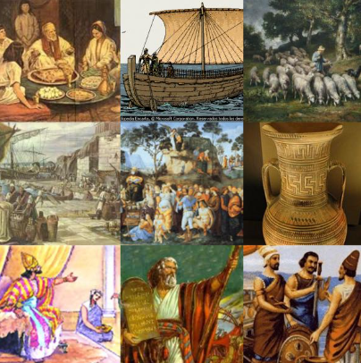
Actividad 1
a)
Las actividades económicas de los hebreos fueron: agricultura, cerámica y textilería.
La sociedad hebrea fue patriarcal y esclavista.
El principal aporte cultural de los hebreos fue su monoteísmo, su religión, los Diez Mandamientos y el antiguo Testamento.

Slide 3
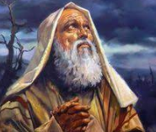
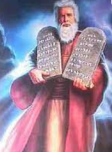
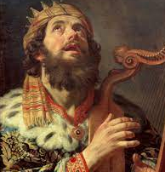
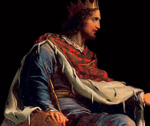
b)
1. Abraham: fue el primer más celebre patriarca, que llevó a su Pueblo Canaán, tuvo un pacto con Dios creador y se consideraron “ el Pueblo elegido” .
2. Moisés: último patriarca, que inicio el Éxodo Hebreo de Egipto y cruzo el mar Rojo.
3. David: fue el Rey que reino el gigante Goliat y el verdadero fundador de la monarquia en Israel, Unificando a las doce tribus y estableciendo la Capital de Jerusalén. Fue autor de los “ Salmos”
4. Salomón: fue un notable diplomático, protector del comercio. Mandó a construir el templo de Jerusalén.

Slide 4
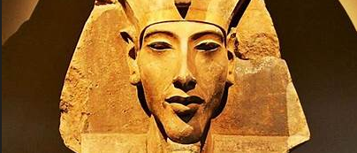
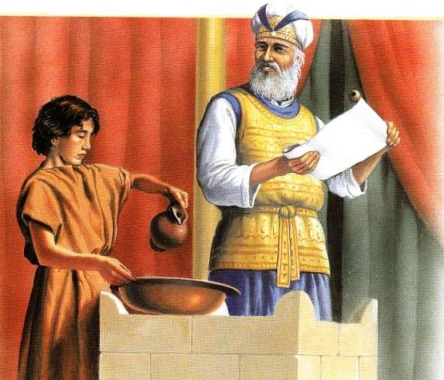
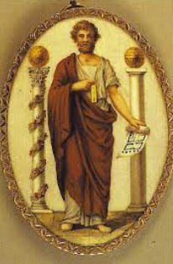
Actividad 2
1.Responde
¿Quién era el faraón cuando se produjo el Éxodo hebreo?
El faraón Akenatón.
b) ¿Quiénes eran los jueces?
Fueron jefes militares y religiosos que se encargaron de velar por las costumbres religiosas, impartir justicia y la defensa militar contra los pueblos vecinos.
c) ¿Quién apoyo al rey Salomón en la construcción del templo de Jerusalén?
Lo ayudó el rey Fenicio Hiram I de Tiro.

Slide 5
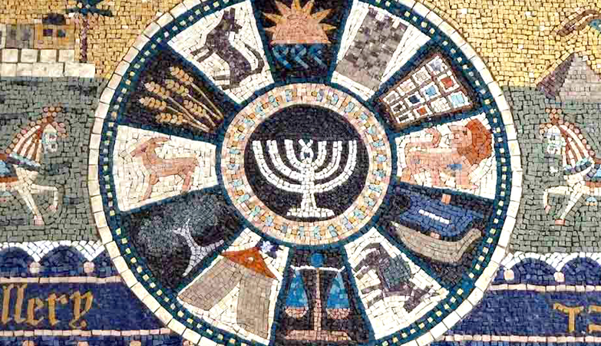
2.
a) ¿Cuál fue el objetivo de la formación del reino hebreo?
Fue unificador de tribus hebreas, bajo un gobierno para establecer una entidad política y religiosa.
b) ¿Cómo se produjo la división del reino hebreo?
Después de la muerte del rey Salomón. Las tribus del norte formaron del Reino de Israel con Samaria su capital, del sur establecieron el Reino de Judá, y Jerusalén su capital.

Slide 6
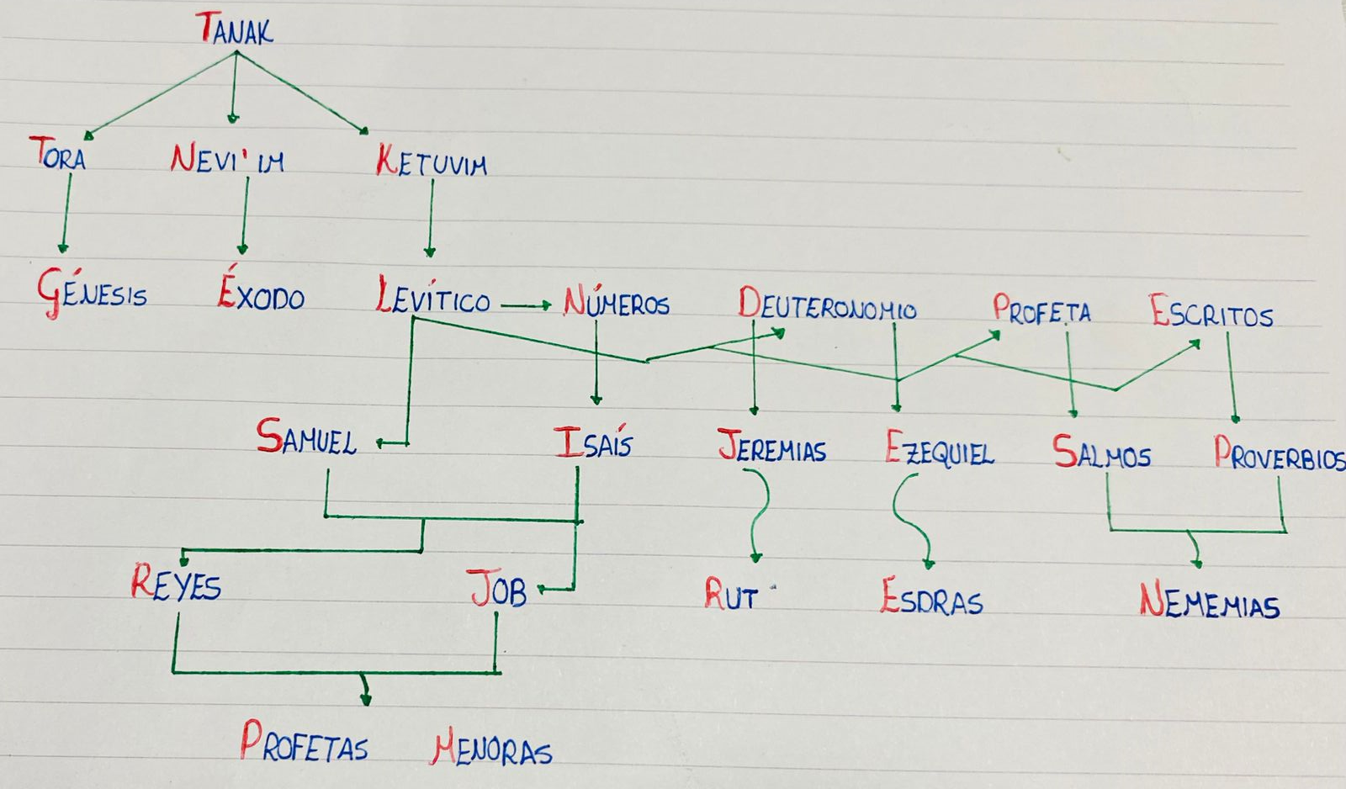
3.

Slide 7
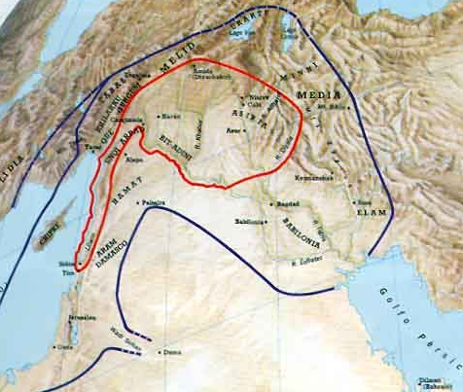
4.
¿En qué consiste el Cisma hebreo?
Separación política y religiosa de las tribus del antiguo Israel.
5. Lee el siguiente texto tomado del libro de Proverbios 28, 3: “El hombre pobre y
robador
de los pobres, es como lluvia torrencial que deja sin pan”, interprétalo y luego da tu
comentario al respecto
Se refiere a un ladrón que es pobre y roba a los indigentes y el texto dice "lluvia torrencial", lo dice porque es igual que un ladrón: llega de un momento y al otro te deja sin nada y se va.

Slide 8
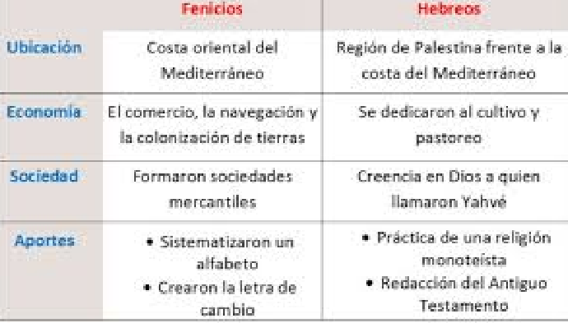
Bonus

Slide 9
¡GRACIAS POR SU ATENCIÓN!

